Slide 1
HADI
Registrační číslo projektu: CZ.1.07/1.1.38/02.0025
Název projektu: Modernizace výuky na ZŠ Slušovice, Fryšták, Kašava a Velehrad
Tento projekt je spolufinancován z Evropského sociálního fondu a státního rozpočtu České republiky.
Př_112_Obratlovci_Hadi
Autor: Mgr. Hana Krajčová
Škola: Základní škola Fryšták, okres Zlín

Slide 2
Anotace:
Digitální učební materiál je určen pro opakování, upevňování a rozšiřování, seznámení, procvičování, srovnávání, …
Materiál rozvíjí, podporuje, prověřuje, vysvětluje, …
Je určen pro předmět ……. a ročník ………
Tento materiál vznikl jako doplňující materiál k učebnici: …přesná citace učebnice, včetně ISBN (dle generator.citace.com)
Tento digitální učební materiál je určen pro předmět přírodopis, 7.ročník.
Je zaměřen na opakování znaků a zástupců třídy plazů – řádu šupinatí
(hadi). Učivo je dále upevňováno formou několika otázek.
Materiál vznikal ze zápisů autorky, která vycházela z učebnice: Černík,V.,
Hamerská, M., Martinec, Z., Vaněk, J. Přírodopis 7: Zoologie a botanika
pro základní školy. 1. vyd. Praha: SPN, 2008, ISBN 978-807-2353-873

Slide 3
Znaky:
proměnlivá teplota těla
nemají končetiny
kůže suchá, šupinovitá – svlékají celou
v ústech zoubky a rozeklaný jazyk
volná dolní čelist – potravu polykají celou
dýchání: plícemi
srdce: 2 předsíně a 2 částečně rozdělené komory
kloaka
nepohyblivá víčka
oplození vnitřní – kožovitá vajíčka zahrabávají

Slide 4
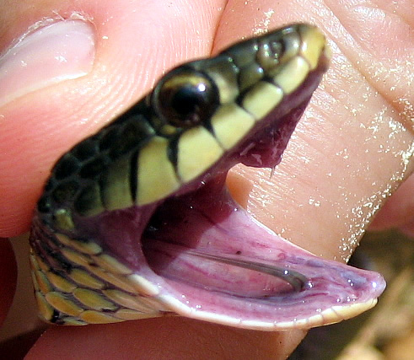
1
v ústech zoubky – neslouží ke kousání
rozeklaný jazyk - smyslové buňky
na horní čelisti složené 2 jedové zuby

Slide 5
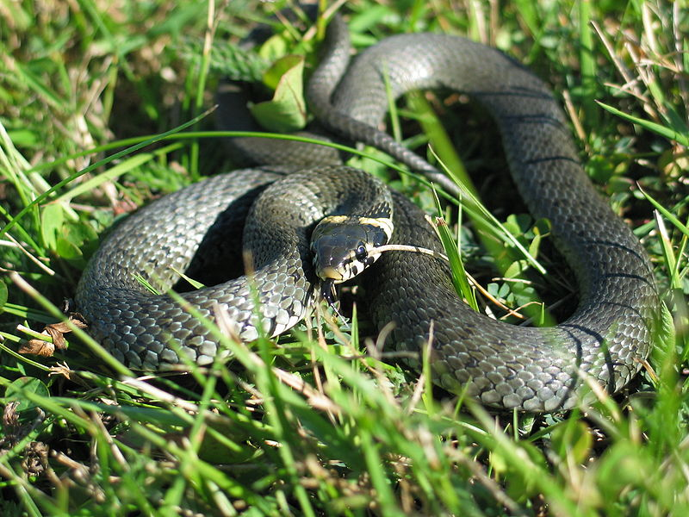
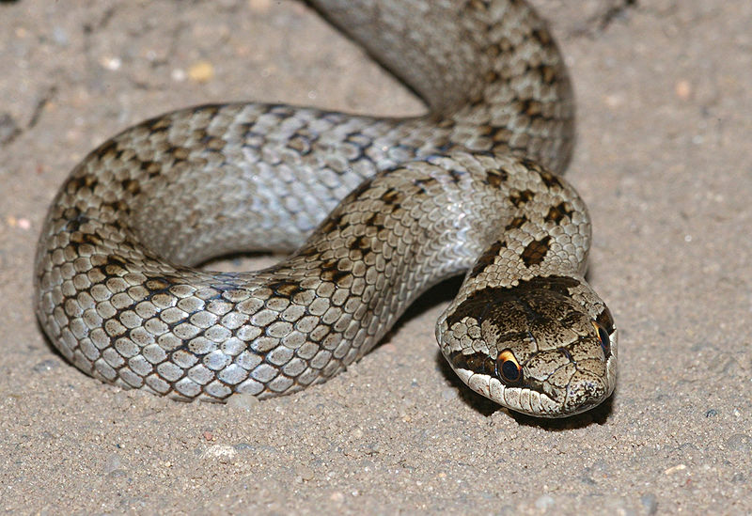
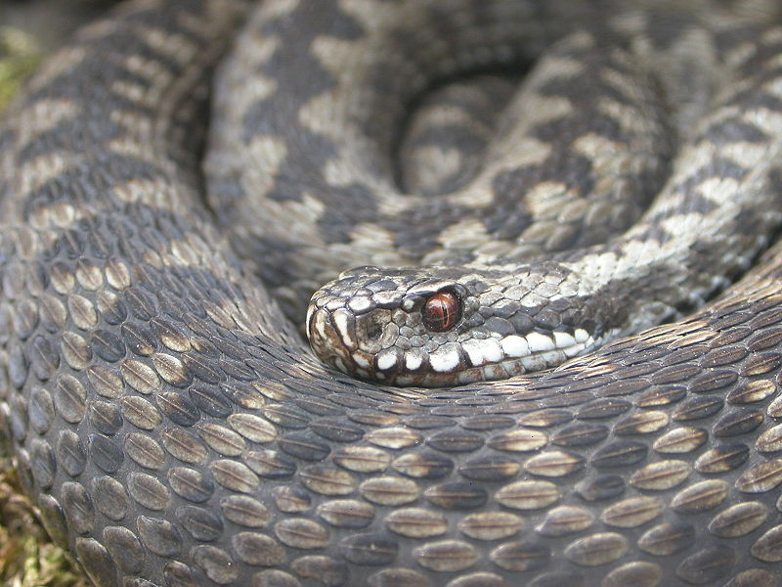
Hadi v ČR:
Užovka obojková
Užovka hladká
2
Zmije obecná
3
4

Slide 6
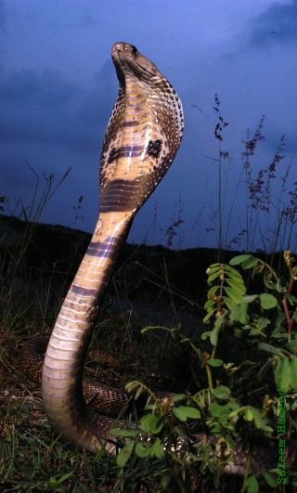
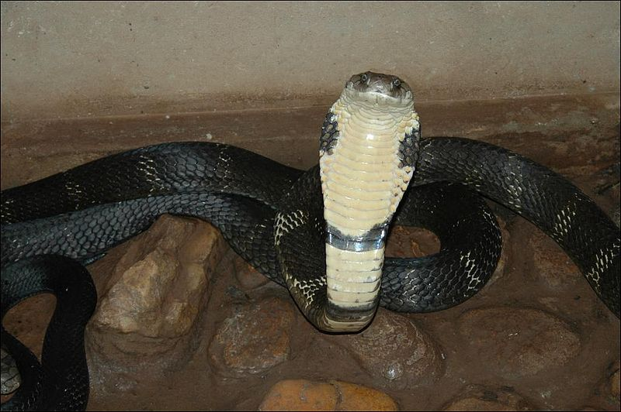
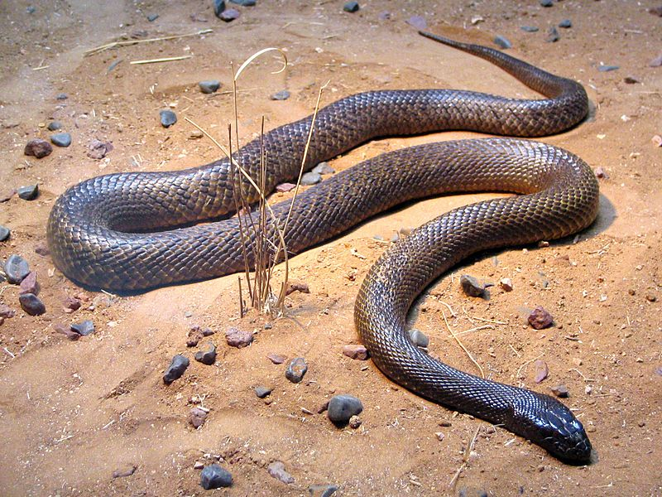
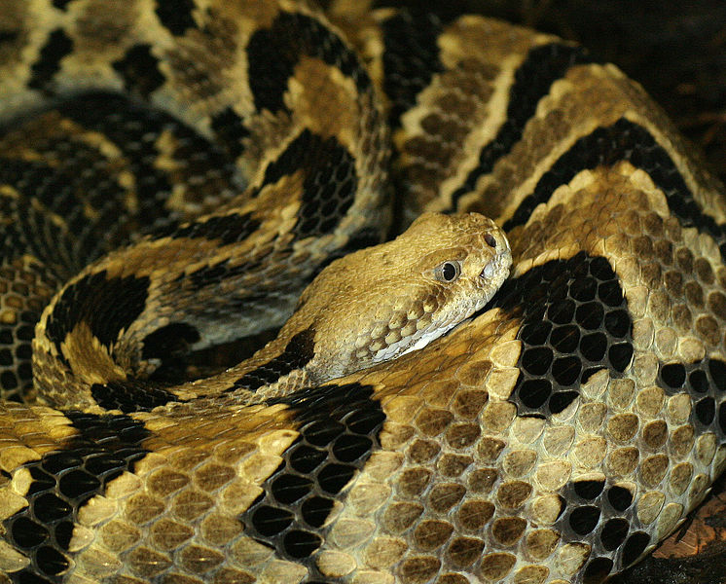
Ostatní hadi - jedovatí
Kobra indická
Kobra královská
5
6
Taipan
Chřestýš
8
7

Slide 7
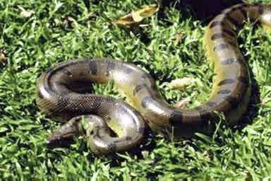
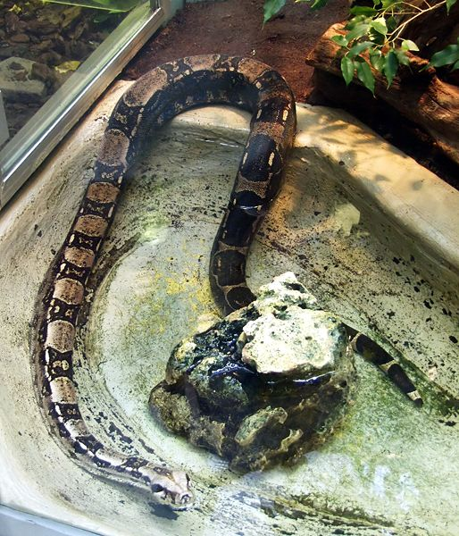
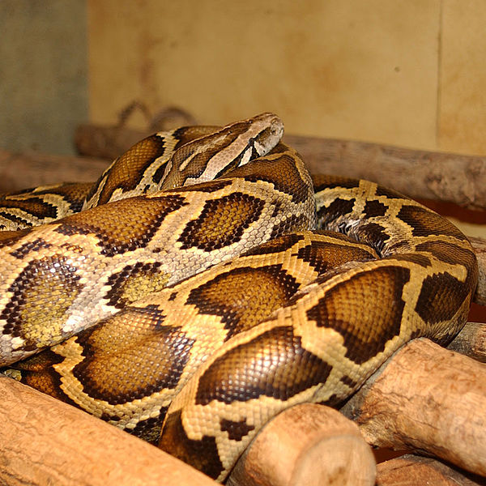
Ostatní hadi - škrtiči
Anakonda velká
Hroznýš královský
9
Krajta tygrovitá
10
11

Slide 8
Zmije obecná je:
vejcorodá
živorodá
vejcoživorodá

Slide 9
Jedovatí hadi mají jed v:
ve 2 zubech na horní čelisti
v malých zoubcích na čelistech
v rozeklaném jazyku

Slide 10
Hadi při růstu:
pokožku nesvlékají
pokožku svlékají po částech
svlékají celou pokožku

Slide 11
Hadi potravu:
rozkousávají malými zoubky
rozkousávají 2 velkými zuby
nerozkousávají

Slide 12
12
Toto je: a) užovka obojková
b) zmije obecná
c) chřestýš

Slide 13
13
Toto je: a) slepýš křehký
b) užovka hladká
c) užovka obojková

Slide 14
Výborně!

Slide 15
Zdroje použité dne 8. 1. 2013:
Garter snake tooth.jpg. In: Wikipedia: the free encyclopedia [online]. http://en.wikipedia.org/wiki/File:Garter_snake_tooth.jpg. San Francisco (CA): Wikimedia Foundation, 2001-, 21:57, 12 January 2012 [cit. 2013-01-08]. Dostupné z: http://en.wikipedia.org/wiki/File:Garter_snake_tooth.jpg
Natrix natrix (Karl L).jpg. In: Wikipedia: the free encyclopedia [online]. San Francisco (CA): Wikimedia Foundation, 2001-, 14. 10. 2005, 09:57 [cit. 2013-01-08]. Dostupné z: http://cs.wikipedia.org/wiki/Soubor:Natrix_natrix_(Karl_L).jpg
CoronellaAustriaca2.jpg. In: Wikipedia: the free encyclopedia [online]. San Francisco (CA): Wikimedia Foundation, 2001-, 31. 8. 2008, 18:26 [cit. 2013-01-08]. Dostupné z: http://commons.wikimedia.org/wiki/File:CoronellaAustriaca2.jpg?uselang=cs
Viperaberus1.jpg. In: Wikipedia: the free encyclopedia [online]. San Francisco (CA): Wikimedia Foundation, 2001-, 29. 4. 2005, 14:05 [cit. 2013-01-08]. Dostupné z: http://cs.wikipedia.org/wiki/Soubor:Viperaberus1.jpg
Cobra hood.jpg. In: Wikipedia: the free encyclopedia [online]. San Francisco (CA): Wikimedia Foundation, 2001-, 21. 9. 2006, 11:03 [cit. 2013-01-08]. Dostupné z: http://cs.wikipedia.org/wiki/Soubor:Cobra_hood.jpg
King-Cobra.jpg. In: Wikipedia: the free encyclopedia [online]. San Francisco (CA): Wikimedia Foundation, 2001-, 26. 12. 2010, 17:43 [cit. 2013-01-08]. Dostupné z: http://cs.wikipedia.org/wiki/Soubor:King-Cobra.jpg

Slide 16
Crotalus horridus (1).jpg. In: Wikipedia: the free encyclopedia [online]. San Francisco (CA): Wikimedia Foundation, 2001-, 22. 2. 2008, 00:10 [cit. 2013-01-08]. Dostupné z: http://cs.wikipedia.org/wiki/Soubor:Crotalus_horridus_(1).jpg
Fierce Snake-Oxyuranus microlepidotus.jpg. In: Wikipedia: the free encyclopedia [online]. San Francisco (CA): Wikimedia Foundation, 2001-, 18. 6. 2009, 10:27 [cit. 2013-01-08]. Dostupné z: http://cs.wikipedia.org/wiki/Soubor:Fierce_Snake-Oxyuranus_microlepidotus.jpg
Eunectes murinus.jpg. In: Wikipedia: the free encyclopedia [online]. San Francisco (CA): Wikimedia Foundation, 2001-, 19. 12. 2011, 20:41 [cit. 2013-01-08]. Dostupné z: http://cs.wikipedia.org/wiki/Soubor:Eunectes_murinus.jpg
Königsschlange (Boa constrictor).jpg. In: Wikipedia: the free encyclopedia [online]. San Francisco (CA): Wikimedia Foundation, 2001-, 3. 1. 2008, 20:15 [cit. 2013-01-08]. Dostupné z: http://cs.wikipedia.org/wiki/Soubor:K%C3%B6nigsschlange_(Boa_constrictor).jpg
Python molure 13.JPG. In: Wikipedia: the free encyclopedia [online]. San Francisco (CA): Wikimedia Foundation, 2001-, 18. 12. 2004, 15:55 [cit. 2013-01-08]. Dostupné z: http://cs.wikipedia.org/wiki/Soubor:Python_molure_13.JPG
Viperaberus1.jpg. In: Wikipedia: the free encyclopedia [online]. San Francisco (CA): Wikimedia Foundation, 2001-, 29. 4. 2005, 14:05 [cit. 2013-01-08]. Dostupné z: http://cs.wikipedia.org/wiki/Soubor:Viperaberus1.jpg
Natrix natrix (Karl L).jpg. In: Wikipedia: the free encyclopedia [online]. San Francisco (CA): Wikimedia Foundation, 2001-, 14. 10. 2005, 09:57 [cit. 2013-01-08]. Dostupné z: http://cs.wikipedia.org/wiki/Soubor:Natrix_natrix_(Karl_L).jpg

